Slide 1

# 제목을 입력하세요

Slide 2

목차
001
002
003
004
005

Slide 3
Part 4
Build.XML
XML 문서 : XML로 정의한 마크업 언어로 만든 문서
마크업 언어는 태그(Tag), 밑줄 긋기(underlining), 이탤릭체(italics) 등을 이용하여 데이터 구조를 나타내는 언어이다.
마크업 언어(Markup Language)라 함은 본래 출판사에서 원고에 교정 기호를 넣는 것을 markup이라고 한 것에서 유래했다.
XML은 eXtebsible Markup Language의 약자로 확장 가능한 마크업 언어를 뜻하며 데이터를 표현하기 위해서 태그(tag)를 사용하는 언어입니다.
XML은 구조화된(Structured)데이터 및 부분 구조화된(Semi-Structured)데이터를 모두 표현할 수 있습니다.
XML은 확장 가능하고 플랫폼과 프로그래밍 언어에 독립적입니다.

Slide 4
Part 4
Build.XML
XML 문서의 규칙
XML 선언
<?xml version="1.0" encoding="euc-kr" ?>
형식은 '<?' 로 시작해서 '?>'로 끝나며 위와 같이 xml 버전을 나타내는 xml version과 언어가 한글(euc-kr)로 포함되어 작성되었다는 것을 나타낸 encoding, 마지막으로 xml 문서에 필요한 정보를 모두 포함하고 있다는 것을 나타나는 standalone="yes" 형태가 포함될 수 있습니다.
standalone="no"일 경우는 외부 DTD(문서 형식 정의)를 필요할 경우에 사용합니다.

Slide 5
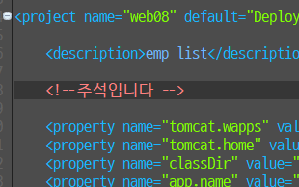
Part 4
Build.XML
XML 문서의 규칙
XML 주석(Comment)
<! - -XML문서의 주석입니다. - ->

Slide 6
Part 4
Build.XML
XML 문서의 규칙
<book>
<title>제목</title>
<author>지은이</author>
<publisher>출판사</publisher>
</book>
엘리먼트(Element)
<로 시작해서 >로 끝나는 태그의 형식으로 태그 안에는 요소의 이름이 들어간다.
<시작태그></마침태그>
계층형 구조
최상위 요소를 루트(root) 요소라고 한다.
book 요소는 3개의 자식 요소, title, author, publisher

Slide 7
Part 4
Build.XML
XML 문서의 규칙
<book>
<title>제목</title>
<author>지은이</author>
<publisher>출판사</publisher>
</book>
엘리먼트(Element)
<로 시작해서 >로 끝나는 태그의 형식으로 태그 안에는 요소의 이름이 들어간다.
<시작태그></마침태그>
계층형 구조
최상위 요소를 루트(root) 요소라고 한다.
book 요소는 3개의 자식 요소, title, author, publisher

Slide 8
Part 4
Build.XML
XML 문서의 규칙
속성(Attribute)
속성은 요소의 부분으로서 일반적으로 시작태그 안에 정의하며 속성 이름과 속성값을 표시한다.
값이 없을 경우에는 이중 따옴표를 이용하여 그 값을 비워준다.
<book bookid="1">
<title>제목</title>
</book>
위와 같이 bookid 속성이 존재하고 속성값이 존재하면 bookid="1"의 형태로 나타내며 속성값이 존재하지 않을 경우에는 bookid=""와 같은 형태로 나타낸다.

Slide 9
Part 4
Build.XML
XML 문서의 규칙
모든 시작태그는 하나의 마침태그를 가지고 있어야 한다.
빈 요소는 반드시 />로 끝나야 한다.
하나의 문서는 단지 하나의 루트(root)요소를 가져야 한다.
모든 속성값은 이중 따옴표를 이용하여 값을 설정해야 한다.
주석과 xml 선언은 태그 안에 위치할 수 없다.

Slide 10
Part 4
Build.xml 작성
프로젝트를 빌드하기 위한 방법 명세
build.xml 파일은 애플리케이션 또는 컴포넌트의 빌드 및 배포 프로세스를 설명한다.
XML로 작성되며 최상위 ROOT element로 프로젝트를 가진다
프로젝트 요소는 타겟 요소를 자식으로 가진다.
타겟 요소는 태스크 요소를 자식으로 가진다.

Slide 11
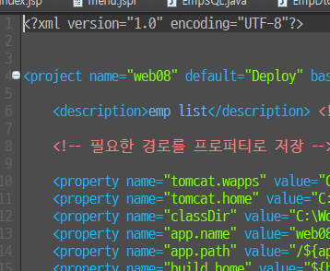
Part 4
Build.xml 작성
Xml 문서 선언
xml 버전을 나타내는 xml version과 언어가 utf-8로 작성되었다는 것을 나타내는 encoding, 마지막으로 xml 문서에 필요한 정보를 모두 포함하고 있다는 것을 나타나는 standalone=＂yes＂ 형태가 포함될 수 있다.

Slide 12
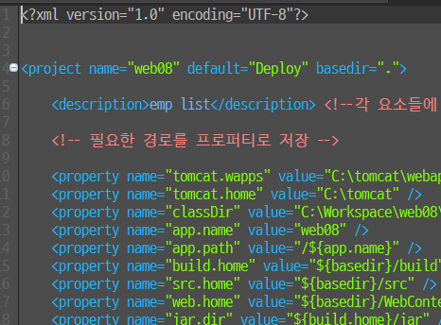
Part 4
Build.xml 작성
프로젝트 정의
빌드파일은 하나의 프로젝트를 정의 한다.
Name은 프로젝트의 이름이다.
Default속성의 값은 Deploy 타겟으로 하였다.
Basedri속성의 값은 빌드파일이 들어있는 디렉토리 기준으로 한 상대경로를 나타낸다.

Slide 13
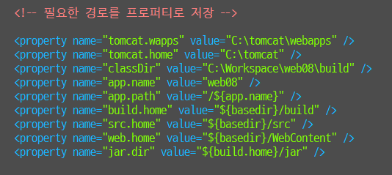
Part 4
Build.xml 작성
프로퍼티 정의
디렉터리 구조를 정의하는 Property를 정의한다.
프로퍼티의 이름을 디렉터리 값을 지닌 변수처럼 이용할 수 있다.
${ 프로퍼티 이름} 을 이용해서 호출한다.

Slide 14
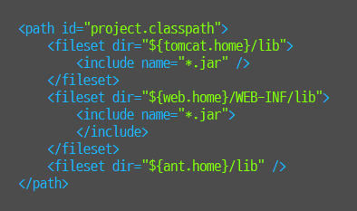
Part 4
Build.xml 작성
자바 클래스 경로 정의
패스요소는 project.classpath라는 경로를 생성한다.
컴파일시 필요한 라이브러리들의 경로를 추가한다.
${}를 이용하여 디렉터리 경로에 참조를 이용한다.

Slide 15
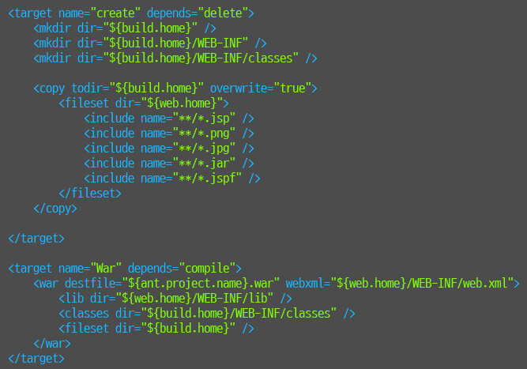
Part 4
Build.xml 작성
타겟 정의
타겟은 빌드 단계로 지정한 순서에 따라 실행되는 Task를 정의한다.
Depends 속성을 통해 타겟 간 의존성을 만들어 순서를 지정한다.
Depends의 값을 이름으로 가지는 타겟이 먼저 실행되고 난 뒤 실행된다.

Slide 16
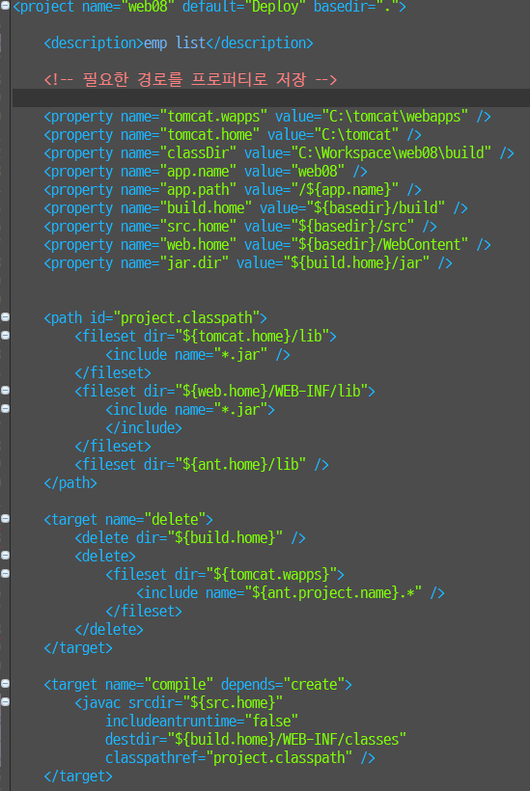
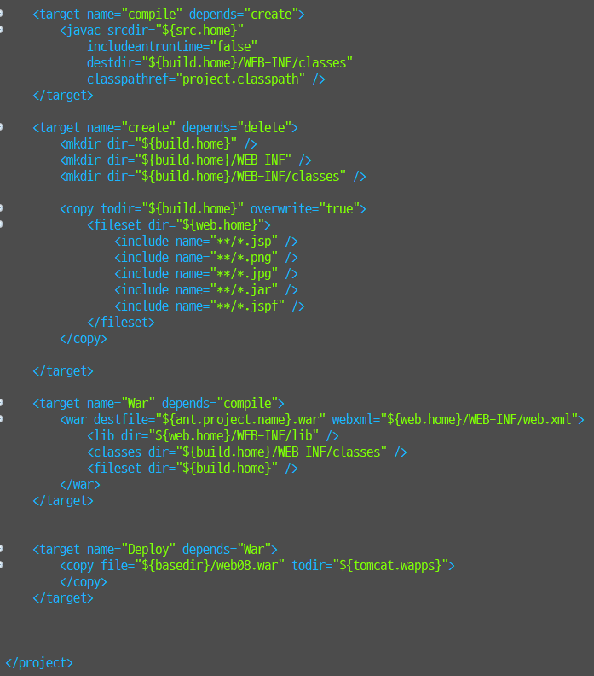
Part 4
Build.xml

Slide 17
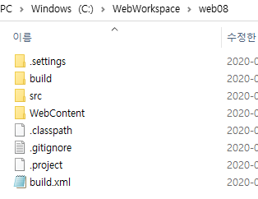
Part 4
Build하기
빌드할 프로젝트 디렉터리
빌드 파일로 정의한 build폴더에 WebContent에 있는 jsp파일들과 이미지파일, jar파일, 컴파일 된 클래스파일 등을 복사해 넣는다..

Slide 18
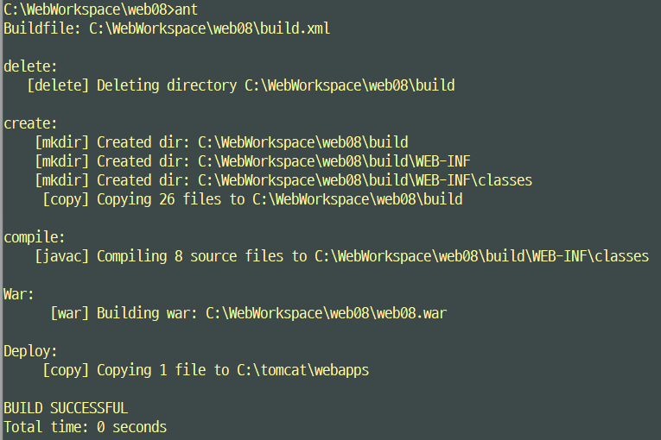
Part 4
Build하기
Cmd에서 빌드 및 배포
Build폴더가 있는 디렉터리로 가서 Cmd창을 열어 ant라고 입력한다.
경로상에 build.xml이라는 파일이 있으면 빌드 파일을 읽어서 빌드를 시작한다.
지정한 순서대로 태스크들이 실행된다.
기존에 남아 있을 수 있는 경로와 파일을 지운다.
웹 어플리케이션 파일 구조대로 폴더를 만든다.
빌드할 프로젝트의 내용들을 빌드폴더에 복사해 넣는다.
자바소스는 컴파일해서 WEB-INF/classes폴더에 넣는다.
빌드폴더 내용들을 .War파일로 압축한다.
톰캣서버의 webapps폴더에 war파일을 복사한다.

Slide 19
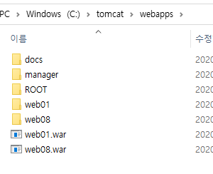
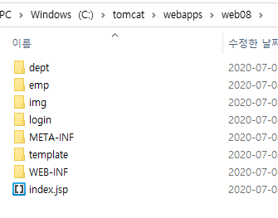
Part 4
배포
Tomcat/webapps/web08
작성한 Build.xml을 ant를 이용해 빌드하고 톰캣 서버로 배포하였다.
War파일을 webapps폴더에 두면 자동으로 톰캣이 압축을 풀어 서비스한다.
기존의 루트폴더를 지우고 war파일의 이름을 ROOT로 하면 localhost:8080만으로도 빌드한 웹페이지에 접근할 수 있다.

Slide 20
Part 4
후기
후기후기후기
앤트 공통적인 프로젝트 디렉토리 구조와 같은 공식적인 관례를 가지고 있지 않으며, 개발자가 직접 소스코드의 위치와 소스코드의 빌드가 된 파일의 위치, 산출물을 어디에 위치시켜야 하는지 정확하게 지정해주어야 한다. 또한 앤트는 빌드를 실행하는 각 타겟에 일일이 작업에 대한 순서를 지정해 주어야한다.
웹 어플리케이션을 개발하면서 Build.xml을 통해 빌드-배포 자동화를 이용하여 사용자의 입장에서 웹페이지를 테스트하기 좋다.

Slide 21
Part 5
Ant를 이용한 빌드 자동화와 배포
학습 포인트 1
build.xml을 작성하기
학습 포인트 2
build.xml을 작성하기
build.xml을 작성
학습 포인트 3
내용을 입력하세요. 간단하게 한 줄로 요약해봅시다.

Slide 22
감사합니다

